Slide 1

第五节 积分表的使用
第四章
积分计算比导数计算灵活复杂,
为提高求积分
的效率,
已把常用积分公式汇集成表, 以备查用.
见课本附录.
积分表的结构: 按被积函数类型排列
积分表的使用:
1) 注意公式的条件
2) 注意简单变形的技巧
注: 很多不定积分也可通过 Mathematica , Maple
等数学软件的符号演算功能求得 .

Slide 2
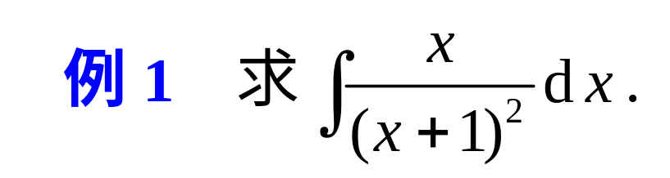
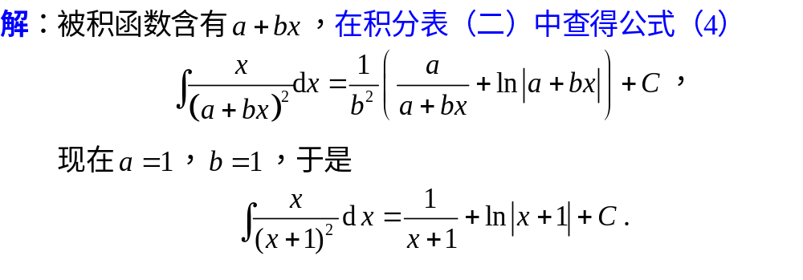

Slide 3
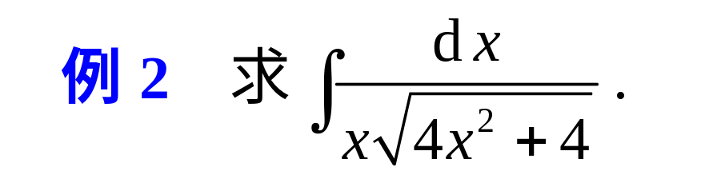
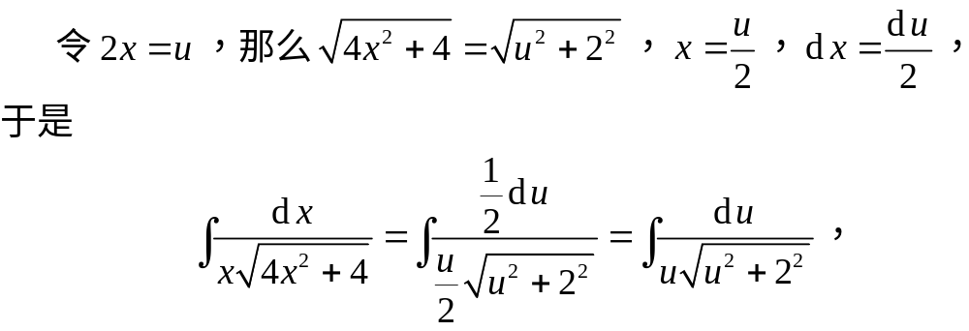

Slide 4

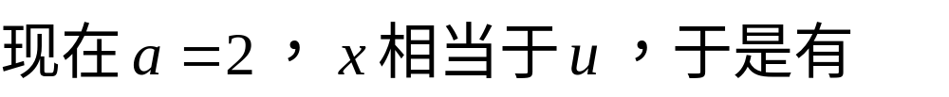
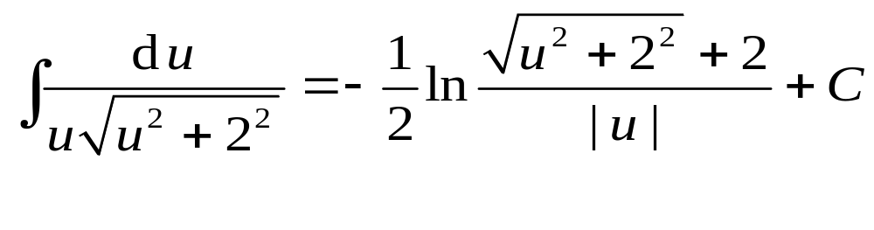
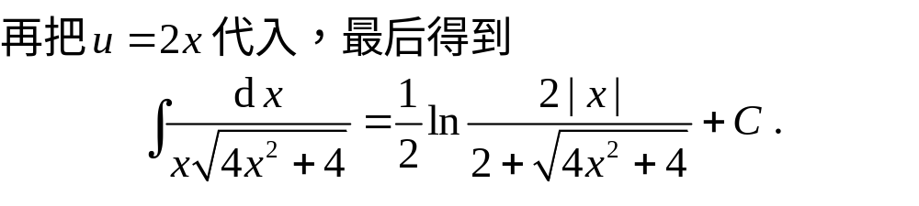

Slide 5
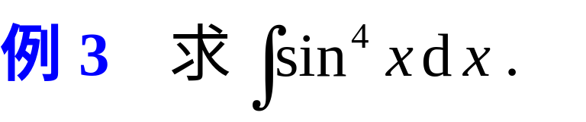
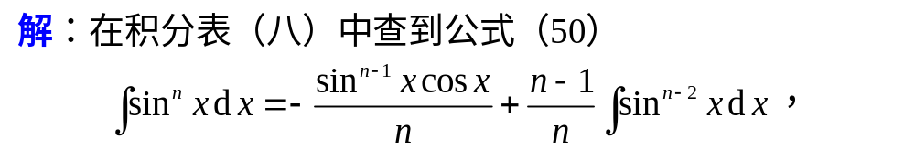
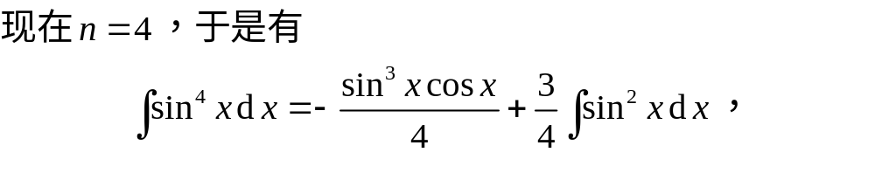
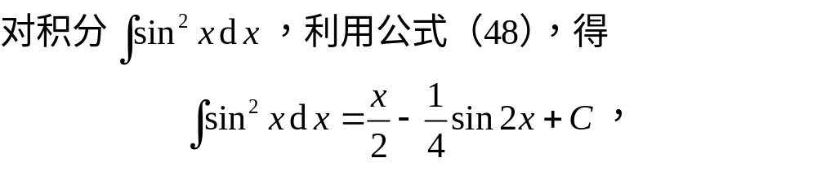
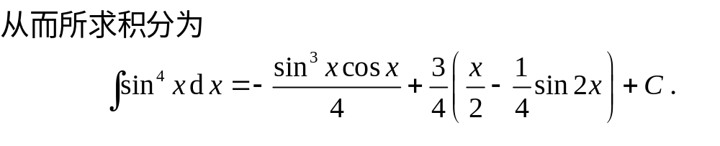

Slide 6
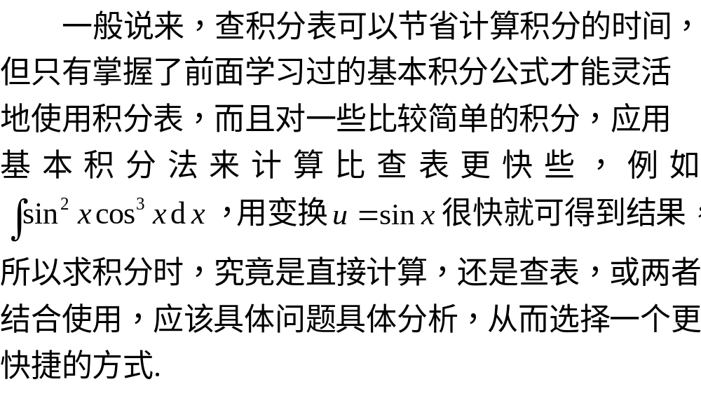
本节小结

